Slide 1
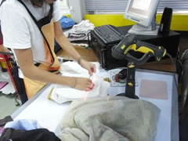
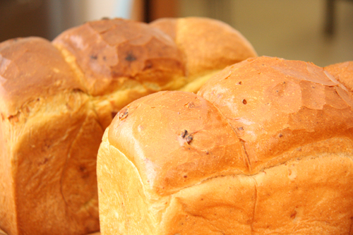
障害者就労支援施設 商品プロモーション大会イン空知
空知管内地方自治体発注ご担当者のみなさま！
障害者就労支援施設にお仕事を発注してみませんか？
空知管内の施設等が自信を持ってお勧めする商品や役務内容の宣伝と商談の場をつくりました。
お気軽にご参加ください。もちろん“様子見”のための参加もOKですよ。！
学校給食や保育所のおやつなどの食品調達にも最適！
平成25年12月18日（水） 10：00～15：00
・場所：空知総合振興局４階 講堂
岩見沢市８条西５丁目
・主催：空知知的しょうがい福祉協会
北海道社会就労センター協議会
・お問い合わせ先：011-２４１-３９８２ （事務局 道社協障がい者就労支援センター）
●実施内容の詳細はホームページ参照
http://www.shougai-syuurou.jp/syuro/index.html

